Slide 1
江西省电子税务局
（2021年4月）升级业务操作培训

Slide 2
4月份新增升级优化功能清单
新增功能
升级优化
取消功能
1.新增城镇土地使用税房产税申报功能
2.新增一照一码户登记信息确认功能
1.优化退抵税费申请（误收多缴、入库减免、汇算清缴、车辆购置税、车船税、增值税期末留抵、增值税留抵抵欠等8项）业务-名称不一致提醒功能
2.优化退抵税费申请（误收多缴、入库减免、汇算清缴）业务功能的办理流程
3.优化退抵税费申请（汇算清缴）业务功能
4.优化完税证明开具（表格）功能
5.优化残疾人就业保障金申报功能
6.优化企业所得税汇总纳税总分机构信息备案流程功能

Slide 3
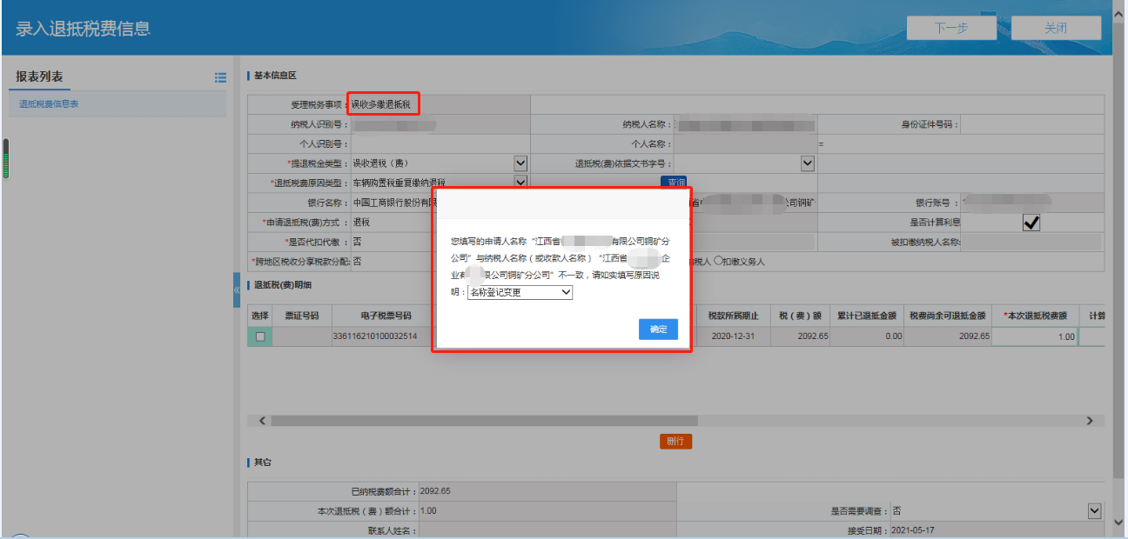
1.优化退抵税费申请业务-名称不一致提醒
1.当纳税人登入一般退(抵)税费申请（误收多缴、入库减免、汇算清缴、车辆购置税、车船税、增值税期末留抵、增值税留抵抵欠等8项）业务功能，系统检索退税申请人名称与纳税人名称或收款人名称是否存在不一致的情况。如存在，系统自动给出提示，并要求如实填写原因说明。

Slide 4
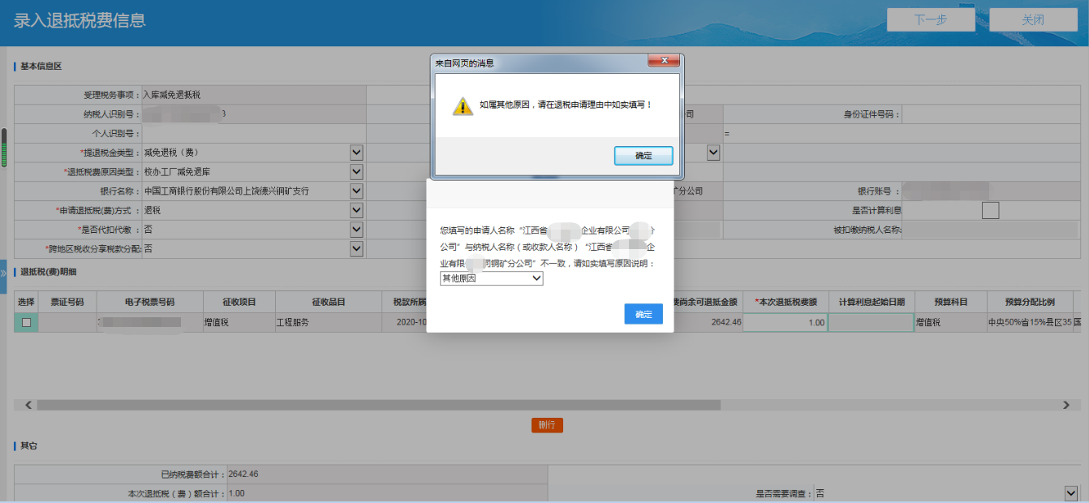
2.优化退抵税费申请业务-增加电子税务局税务人员预审环节
1.当纳税人登入一般退(抵)税费申请（误收多缴、入库减免、汇算清缴）功能，并且按要求填写企业实际数据提交申请，申请数据先提交到电子税务局税务人员预审平台，平台审核完成后再提交进入金三平台进行审核。

Slide 5
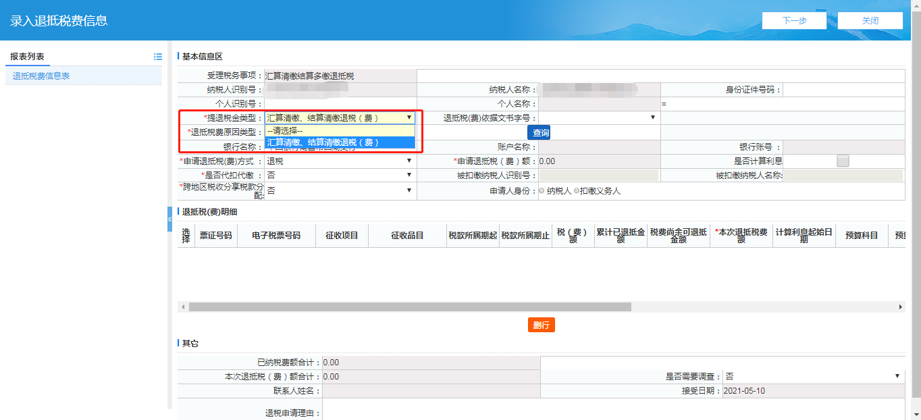
3.优化退抵税费申请业务-汇算清缴
1.纳税人登入一般退(抵)税费申请（汇算清缴）业务功能，当退抵税类型选择“汇算清缴、结算清缴退税”时，系统自动查询上一年度汇算情况退抵税(费)明细数据。

Slide 6
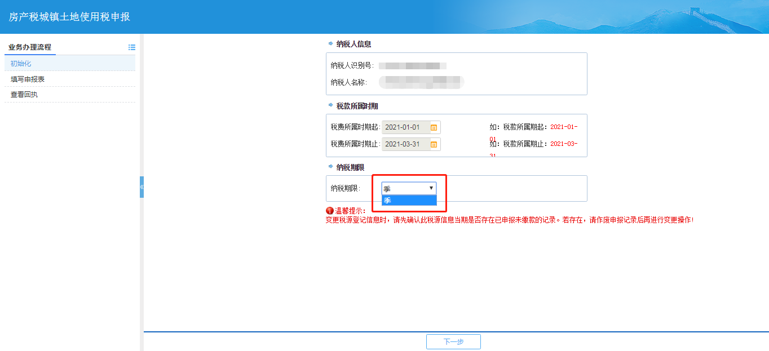
4.新增：城镇土地使用税房产税申报
1.当纳税人登入城镇土地使用房产税申报模块进行申报，申报时纳税期限不为季时，不允许申报。

Slide 7
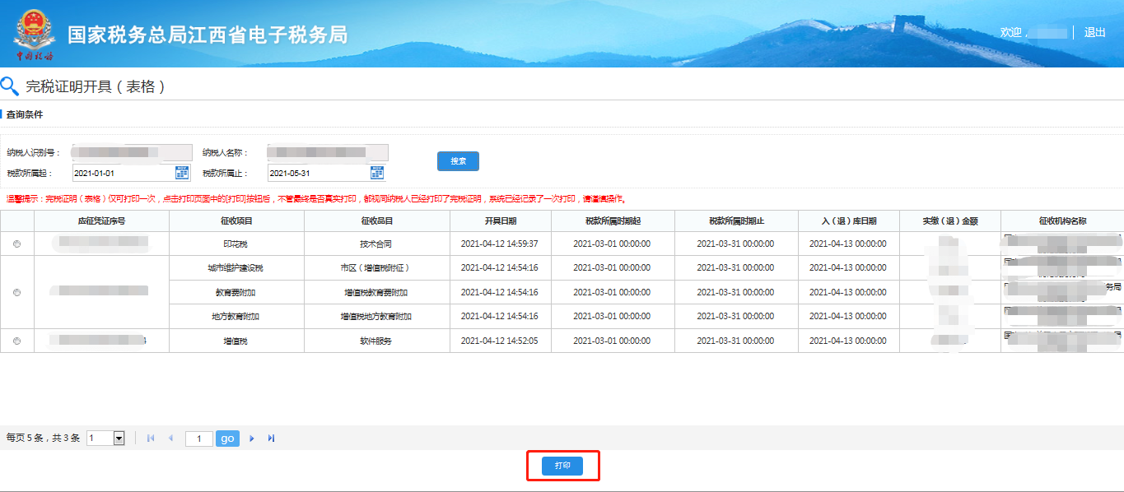
5.优化完税证明开具（表格）功能
1.当企业纳税人需要打印完税证明开具表时，登入-我要办税-证明开具-开具税收完税（费）证明-完税证明开具（表格），按照时间段搜索需要打印表格，选择需打印的表格，点击打印按钮。

Slide 8
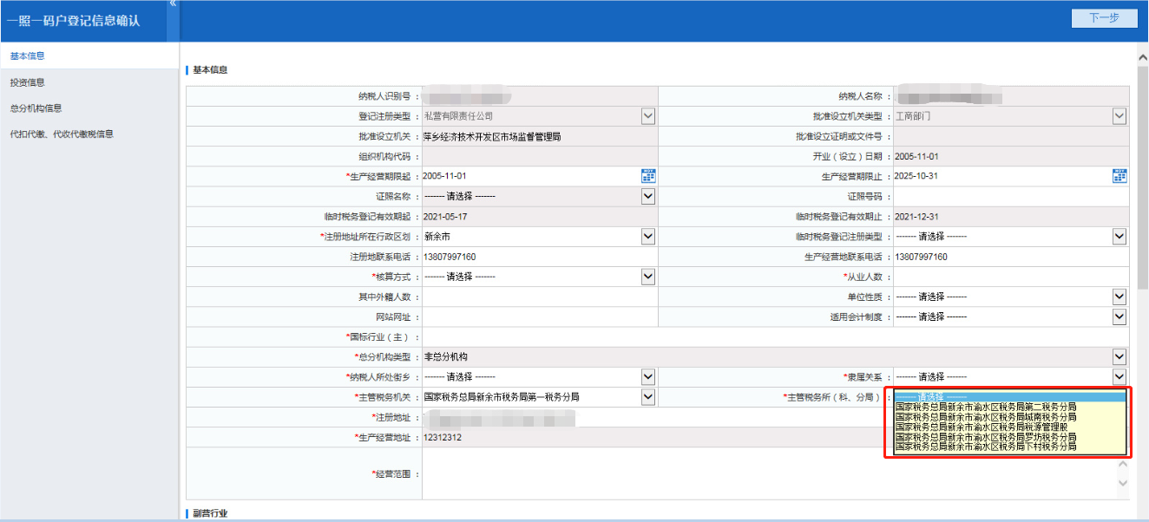
6.新增：一照一码户登记信息确认功能
1.新增企业注册首次录入企业数据，纳税人登入一照一码户登记信息确认功能模块，所属分局增加“国家税务总局新余市渝水区税务局税源管理股”选项。

Slide 9
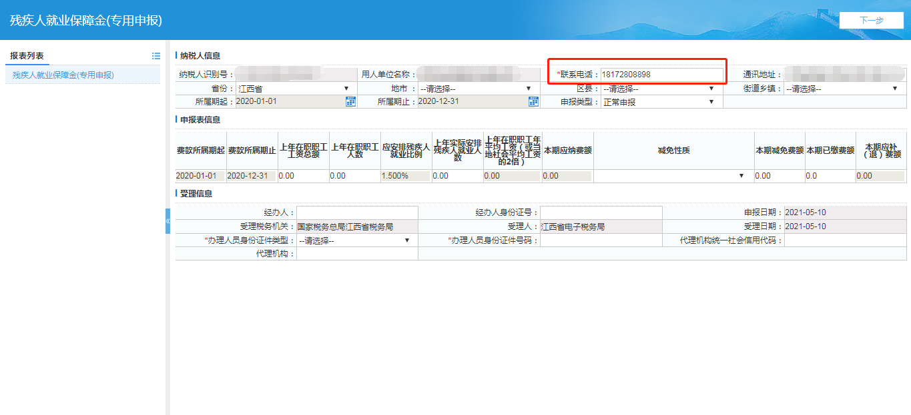
7.优化残疾人就业保障金申报功能
1.当纳税人依次点击：我要办税-税费申报及缴纳-非税收入申报-残疾人就业保障金申报，登入残疾人就业保障金申报页面时，申报表中联系电话自动带出并且可已自行修改。

Slide 10
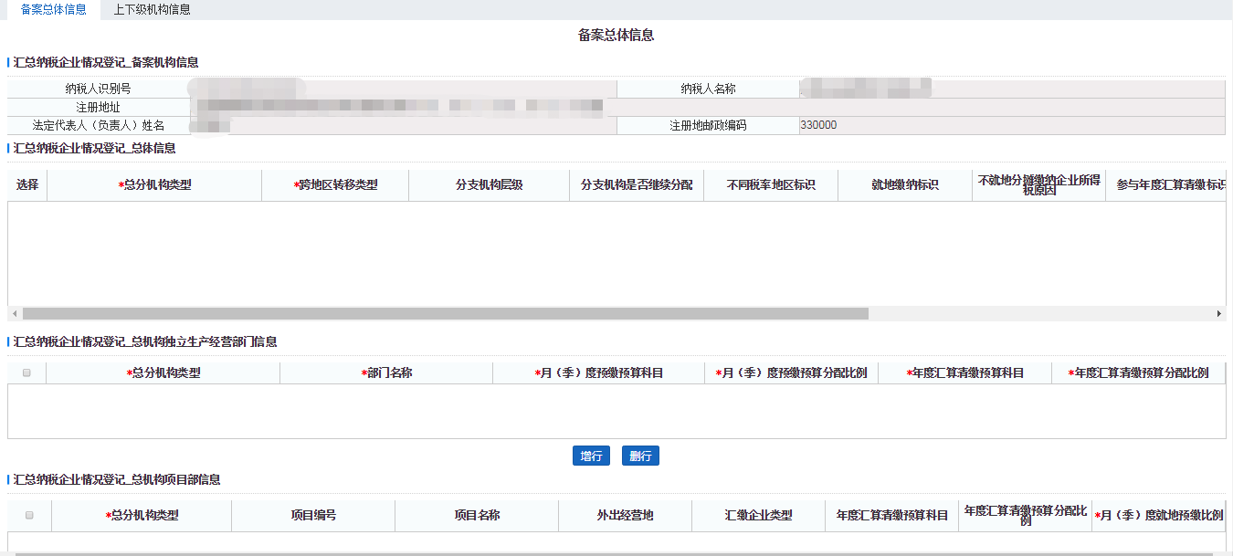
8.优化企业所得税汇总纳税总分机构信息备案功能
1.当纳税人依次点击：我要办税-税费申报及缴纳-企业所得税申报-企业所得税汇总纳税总分机构信息备案，登入企业所得税汇总纳税总机构信息备案页面，按照企业实际情况填写真实数据信息提交申请，申请数据先提交到电子税务局税务人员预审平台，平台审核完成后再提交进入金三平台进行审核。

Slide 11
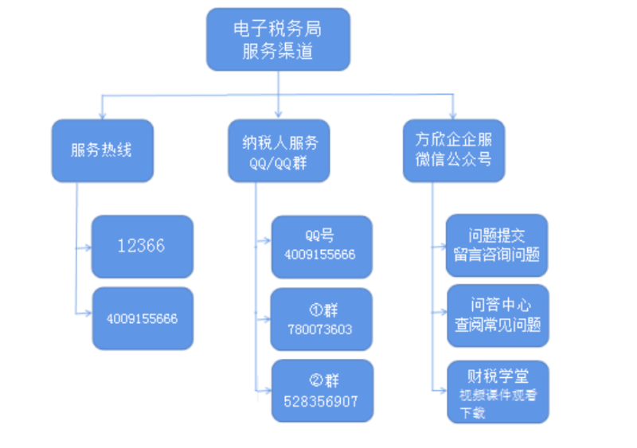
运维服务渠道

Slide 12
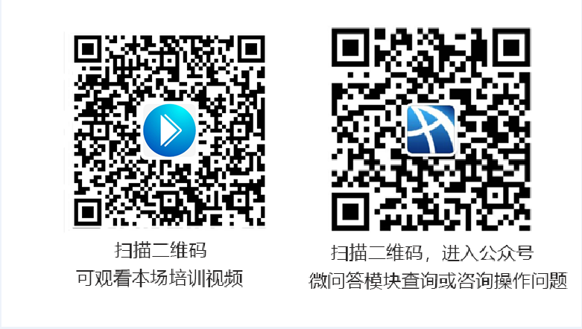
本期培训视频及微信公众号二维码

Slide 13
感谢观看
温馨提醒：
本场培训还未结束，接下来是互动交流环节，欢迎大家提问！

